Slide 1
4.2 元素周期律
课时1

Slide 2
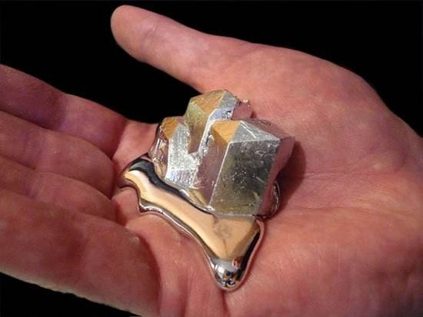
在门捷列夫做出“类铝”等科学预言的4年后，法国化学家布瓦博德朗发现了一-种新元素镓 门捷列夫发现除了其密度的测量值与自已的预测值有些出入以外，其他指标都应验了，于是他致信给布瓦博德朗，信的大意是：衷心祝贺你发现了新的元素镓，但根据我的元素周期律推测，它的密度不会是4. 7，而应该在5.9~6.0之间，或者是你测量错了，或者是那块物质纯度不够!希望你重新测量一下这使布瓦博德朗惊奇不已，因为镓是自己发现的，自己是世界上唯一拥有镓的人，一个连镓是什么样子都没有见过的人，怎么敢声称是我会测错呢?!但是布瓦博德朗毕竟是一位具有高度责任感和科学态度的人，他又一次提纯了镓，重新仔细地测定了镓的密度，最后测得的密度是5.94.布瓦博德朗大为惊讶。立即回信对门捷列夫表示感谢，并著文盛赞他的元素周期表的成功。

Slide 3
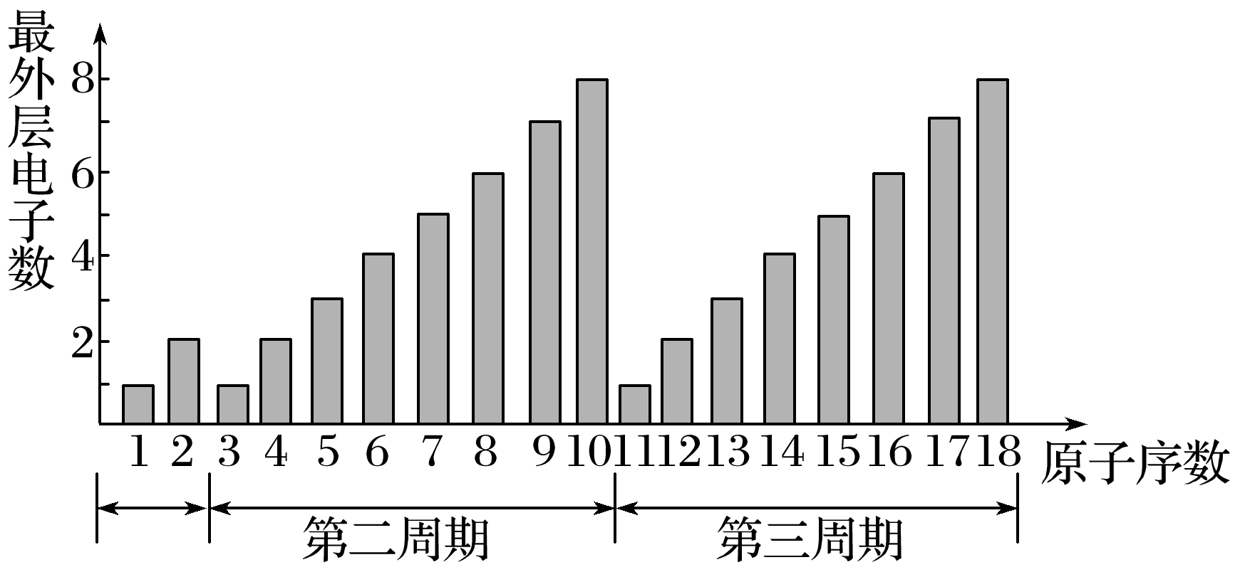
1～18号元素性质的周期性变化规律
1.原子核外电子排布的周期性变化
（1）原子核外最外层电子数与原子序数变化的关系图
（2）规律：随着原子序数的递增，同周期元素原子的最外层电子排布呈现① 的周期性变化（第一周期除外）。
由1到8

Slide 4
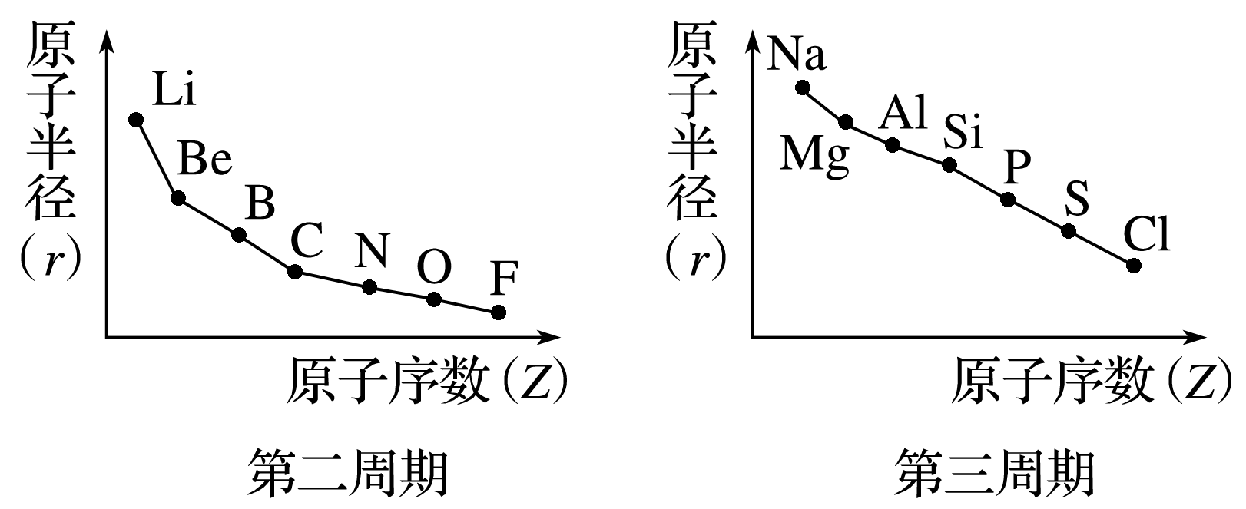
2.原子半径的周期性变化
（1）元素的原子半径与原子序数变化的关系图
（2）规律：随着原子序数的递增，同周期元素的原子半径呈现② 的周期性变化。
由大到小

Slide 5
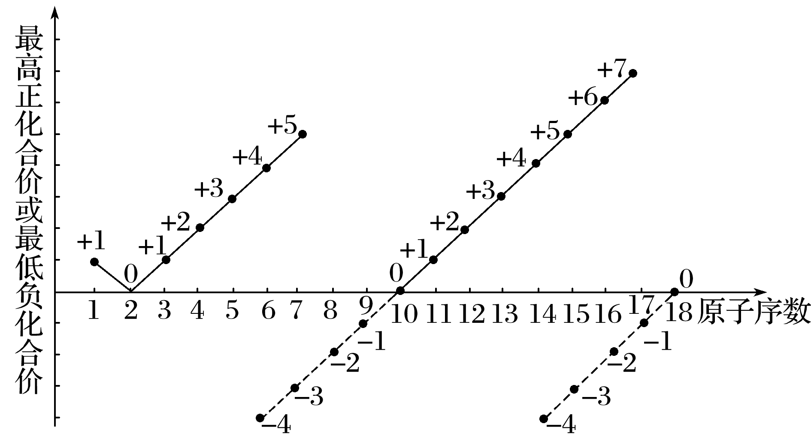
3.元素化合价的周期性变化
（1）元素化合价与原子序数变化的关系图
（2）规律：随着原子序数的递增，元素的化合价呈③ 变化，即每周期，最高正价：④ （O无最高正价、F无正价），最低负价：⑤ 。
周期性
＋1到＋7
－4到－1

Slide 6
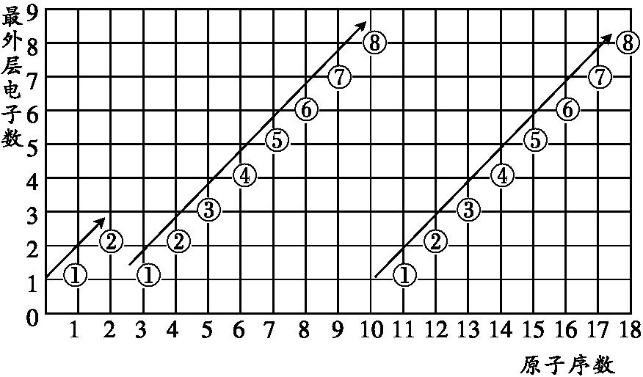
探究一、元素化合价的周期性变化（12分钟）
问题1.请根据教材第101页中表4-5的数据，以原子序数为横坐标，原子最外层电子数为纵坐标，在坐标系中绘出二者变化关系图。
问题2.1.1~18号元素的核外电子排布的规律：同周期元素从左向右原子最外层电子数逐渐______ （第一周期是 → ，第二周期和第三周期都是 → ）。
【答案】
增加
1
2
1
8

Slide 7
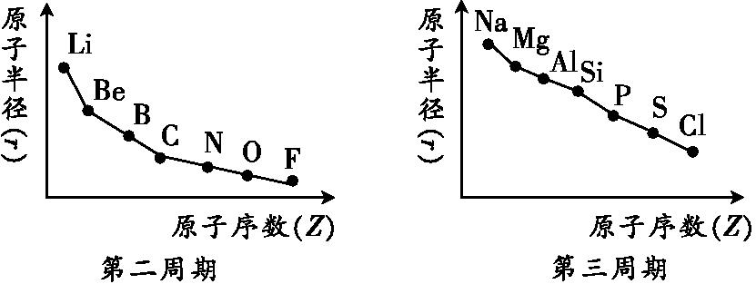
问题3.随着元素核电荷数的递增，元素的原子核外电子排布呈现 的变化。
问题4.请根据教材第101页中表4-5的数据，以原子序数为横坐标，元素原子半径为纵坐标，分别在坐标系中绘出第二周期和第三周期元素原子半径随原子序数变化的关系图，并总结变化规律。
周期性
【答案】变化规律：同主族元素从上到下元素的原子半径逐渐增大，同周期元素从左到右元素的原子半径逐渐减小。

Slide 8
问题5.短周期主族元素中，原子半径最小的是哪种元素？最大的是哪种元素？
问题6.试从原子结构的角度解释原子半径的变化规律。
【答案】H元素的原子半径最小，Na元素的原子半径最大。
【答案】同一周期，电子层数相同，从左到右，核电荷数越大，原子核对最外层电子的吸引力越大，原子半径越小，失电子能力越弱，而得电子能力越强；同一主族，最外层电子数相同，从上到下，电子层数越多，原子半径越大，原子核对最外层电子的吸引力越小，越易失电子。

Slide 9
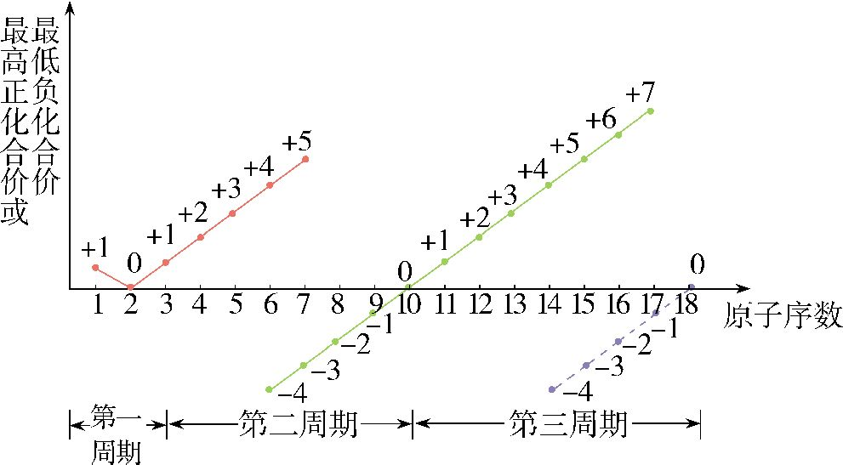
问题7.请根据教材第101页中表4-5的数据，以原子序数为横坐标，元素最高正价和最低负价为纵坐标，在坐标系中绘出1~17号元素化合价随原子序数变化的关系图，并总结变化规律。
【答案】
变化规律：随着原子序数的递增，元素的主要化合价呈现周期性变化，即同一周期元素的最高正化合价呈现+1→+7，最低负化合价呈现-4→-1的周期性变化。

Slide 10
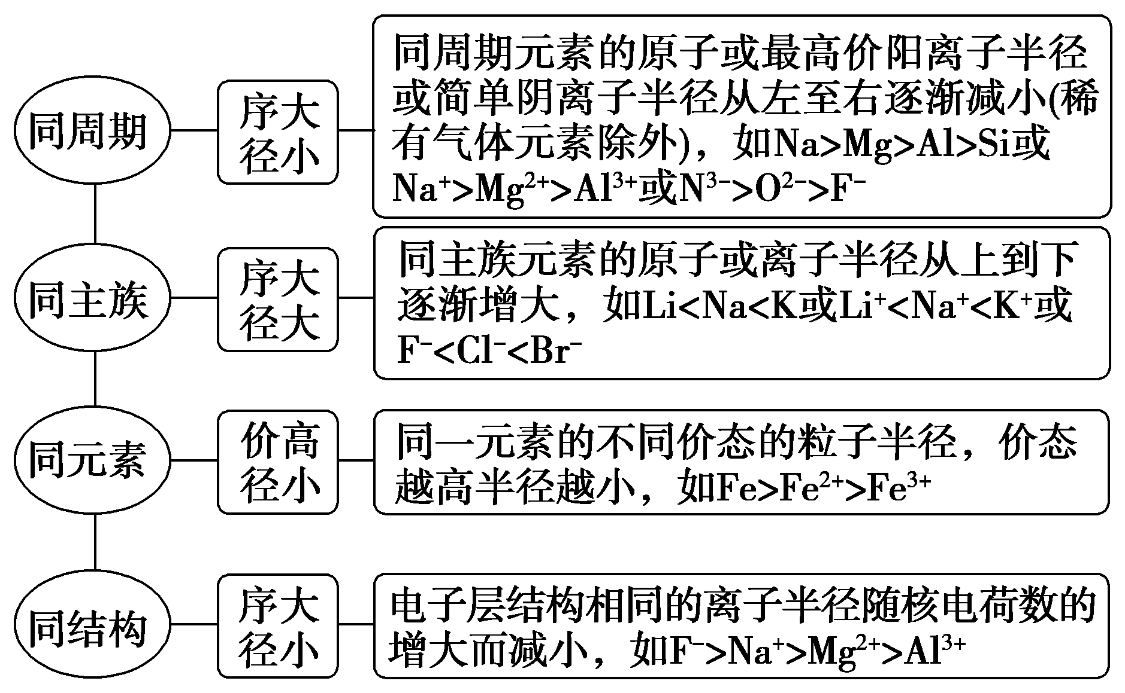
【探究总结】
元素周期律
（1）元素周期律是指元素的性质随着原子序数的递增而呈周期性的变化。
（2）元素的性质包括：原子半径、主要化合价、金属性、非金属性等。
（3）元素周期律的实质是元素原子的核外电子排布发生周期性变化的必然结果。
（4）粒子半径大小比较方法
①“四同”

Slide 11
②“三看”
“一看”电子层数：当最外层电子数相同时，电子层数越多，半径越大。
“二看”核电荷数：当电子层数相同时，核电荷数越大，半径越小。
“三看”核外电子数：当电子层数和核电荷数均相同时，核外电子数越多，半径越大。

Slide 12
【针对训练】
1.已知短周期元素的离子_{a}A²⁺、_{b}B⁺、_{c}C³⁻、_{d}D⁻都具有相同的电子层结构，则下列叙述正确的是（ ）。
A.原子半径：A>B>D>C
B.a+2=b+1=c-3=d-1
C.离子半径：C³⁻>D⁻>B⁺>A²⁺
D.原子序数：a>b>c>d
C
【解析】短周期元素的离子_{a}A²⁺、_{b}B⁺、_{c}C³⁻、_{d}D⁻都具有相同的电子层结构，则有a-2=b-1=c+3=d+1，且周期表中A、B在C、D的下一周期，原子序数a>b>d>c，B、D两项错误；原子核外电子层数越多，原子半径越大，同周期元素原子序数越大，原子半径越小，则有原子半径B>A>C>D，A项错误；_{a}A²⁺、_{b}B⁺、_{c}C³⁻、_{d}D⁻都具有相同的电子层结构，核电荷数越大，离子半径越小，核电荷数a>b>d>c，所以离子半径C³⁻>D⁻>B⁺>A²⁺，C项正确。

Slide 13
【针对训练】
2.下列各组元素性质的递变规律错误的是（ ）
A.Li、Be、B原子最外层电子数依次增多，原子半径依次减小
B.P、S、Cl元素最高正价依次升高
C.Na、K、Rb的电子层数依次增多，原子半径依次增大
D.N、O、F原子半径依次减小，最高正价依次增大
D
【解析】同周期主族元素随着原子序数的递增，原子最外层电子数依次增多，原子半径依次减小，元素最高正价依次升高，但O和F没有最高正价，D项错误。

Slide 14
【针对训练】
3.下列粒子半径大小的比较中，正确的是（ ）
A.Na⁺<Mg²⁺<Al³⁺<O²⁻ B.S²⁻>Cl⁻>Na⁺>Al³⁺
C.Na<Mg<Al<S D.Cs⁺>Rb⁺>Na⁺>K⁺
B
【解析】Na⁺、Mg²⁺、Al³⁺、O²⁻的核外电子排布相同，核电荷数越大，微粒的半径越小，则离子半径Al³⁺<Mg²⁺<Na⁺<O²⁻，A项错误；S²⁻、Cl⁻具有相同的电子层排布，但Cl⁻的核电荷数较大，所以其半径较小，Na⁺、Al³⁺的核外电子排布相同，Na⁺的核电荷数较少，故其半径较大，Cl⁻比Na⁺多一个电子层，则Cl⁻的半径大于Na⁺，故这四种微粒半径的大小顺序为S²⁻>Cl⁻>Na⁺>Al³⁺，B项正确；Na、Mg、Al、S原子的电子层数相同，核电荷数越大，半径越小，故其半径大小顺序为Na>Mg>Al>S，C项错误；离子半径K⁺>Na⁺，D项错误。

Slide 15
探究二、探究第三周期元素金属性、非金属性的递变规律（14分钟）
问题1.实验探究第三周期元素Na、Mg、Al金属性的强弱。
（1）科学猜想：从Na到Al，随着核电荷数的增大，原子半径逐渐 ，原子核对电子的引力逐渐 ，失电子能力逐渐 ，金属性逐渐 。金属性的强弱可以从金属与 或 反应产生H₂的剧烈程度来判断，也可从最高价氧化物对应水化物的 来判断。
减小
增强
减弱
减弱
水
酸
碱性

Slide 16
（2）实验探究
元素 |  | 钠 | 镁 | 铝
单质与水反应 | 实验 操作 | 向如图所示装置的三格中加入等量蒸馏水，再分别滴入2~3滴酚酞溶液，分别将吸去表面煤油的钠，除去氧化膜的镁和铝三种金属放入相应的三格中。将三格中的水换成等体积等浓度的盐酸，再做相应实验
 | 实验 现象 | 与冷水反应① ，迅速产生气泡，与酸反应更剧烈 | 与冷水反应较② ，与稀盐酸反应比较迅速，产生气泡 | 与冷水反应③ ，与稀盐酸反应，产生气泡
 | 反应 方程 式 | 2Na+2H₂O===2NaOH+H₂↑； 2Na+2H⁺===2Na⁺+H₂↑ | 2Mg+2H₂O===Mg(OH)₂+H₂↑ Mg+2H⁺===Mg²⁺+H₂↑ | 2Al+6H⁺===2Al³⁺+3H₂↑
 | 结论 | 金属性：Na④ Mg⑤ Al
剧烈
缓慢
很微弱
>
>

Slide 17
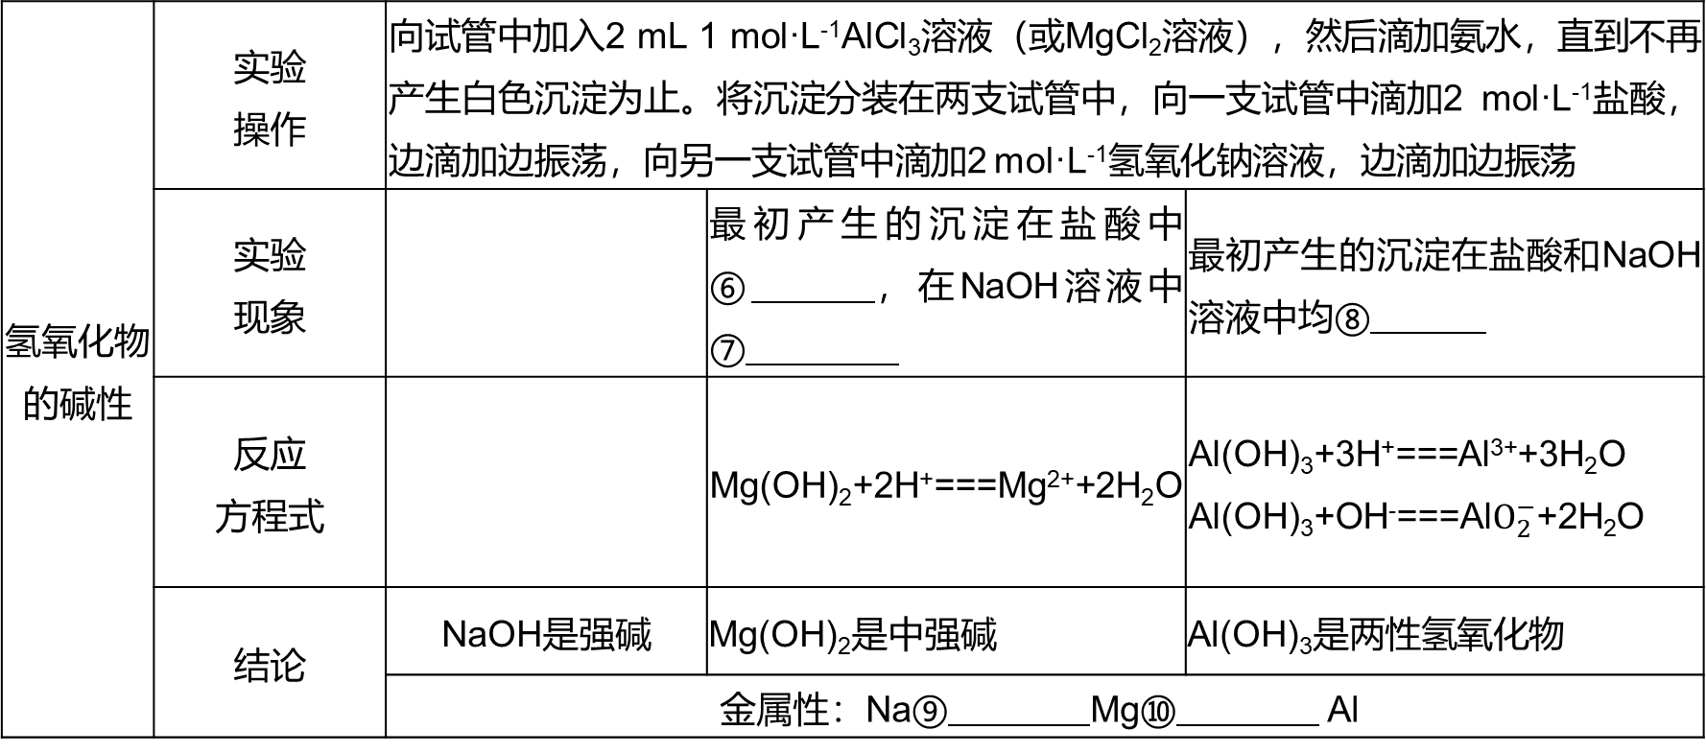
氢氧化物的碱性 | 实验 操作 | 向试管中加入2 mL 1 mol·L⁻¹AlCl₃溶液（或MgCl₂溶液），然后滴加氨水，直到不再产生白色沉淀为止。将沉淀分装在两支试管中，向一支试管中滴加2 mol·L⁻¹盐酸，边滴加边振荡，向另一支试管中滴加2 mol·L⁻¹氢氧化钠溶液，边滴加边振荡
 | 实验 现象 |  | 最初产生的沉淀在盐酸中⑥ ，在NaOH溶液中⑦ | 最初产生的沉淀在盐酸和NaOH溶液中均⑧
 | 反应 方程式 |  | Mg(OH)₂+2H⁺===Mg²⁺+2H₂O
 | 结论 | NaOH是强碱 | Mg(OH)₂是中强碱 | Al(OH)₃是两性氢氧化物
 |  | 金属性：Na⑨ Mg⑩ Al
溶解
溶解
不溶解
>
>

Slide 18
问题2.探究第三周期元素Si、P、S、Cl非金属性的强弱。
（1）科学猜想：从Si到Cl，随着核电荷数的增大，原子半径逐渐 ，原子核对电子的吸引力逐渐 ，得电子能力逐渐 ，非金属性逐渐 。非金属性的强弱可以从非金属单质与 化合的难易程度来判断，也可从最高价氧化物对应水化物的 来判断。
（2）信息获取与结论分析
减小
增强
增强
增强
氢气
酸性

Slide 19
元素 |  | Si | P | S | Cl
判断依据 | 对应单 质与氢 气化合 | 高温 | 磷蒸气与 氢气反应 | 加热 | 光照或点燃
 |  | 由易到难的顺序是
 |  | 稳定性：SiH₄ PH₃ H₂S HCl
 | 最高价氧 化物对应 水化物及 其酸性 | H₂SiO₃ 弱酸 | H₃PO₄ 中强酸 | H₂SO₄ 强酸 | HClO₄ 强酸
 |  | 酸性：HClO₄ H₂SO₄ H₃PO₄ H₂SiO₃
结论 | 硅、磷、硫、氯的非金属性逐渐
Cl₂、S、P、Si
< < <
> > >
增强

Slide 20
问题3.设计实验证明氯的非金属性比碳强。
问题4.总结元素周期表中随着原子序数的递增，元素金属性和非金属性的变化规律。
（1）随着原子序数的递增，元素金属性和非金属性呈现 的变化规律。
（2）同周期中随着原子序数的递增，元素金属性逐渐 ，非金属性逐渐 。
（3）同主族中随着电子层数的递增，元素金属性逐渐 ，非金属性逐渐 。
问题5.元素周期律的本质是什么？
【答案】将HClO₄逐滴滴入碳酸氢钠溶液中，如果有能使澄清石灰水变浑浊的气体产生，就能证明氯的非金属性比碳强。
周期性
减弱
增强
增强
减弱
【答案】元素性质的周期性变化是元素原子的核外电子排布呈周期性变化的必然结果。

Slide 21
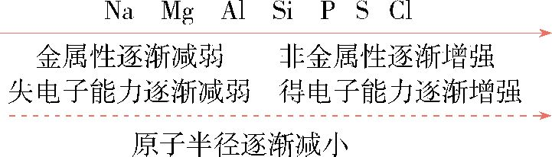
【探究总结】
元素金属性与非金属性的周期性变化，以第三周期元素为例，可以得出结论：
对其他周期元素的性质进行研究，也可以得到类似的结论，即随着原子序数的递增，同一周期元素（稀有气体元素除外），从左到右，金属性逐渐减弱，非金属性逐渐增强。

Slide 22
【针对训练】
1.下列不能说明氯元素的非金属性比硫元素强的事实是（ ）
①HCl比H₂S稳定 ②HClO的氧化性比H₂SO₄强 ③HClO₄的酸性比H₂SO₄强
④Cl₂能与H₂S反应生成S ⑤氯原子最外层有7个电子，硫原子最外层有6个电子
A.②⑤ B.①② C.①②④ D.①③⑤
A
【解析】元素的非金属性强弱是根据元素最高价氧化物对应水化物（最高价含氧酸）的酸性强弱来判断的；最外层电子数多的元素非金属性不一定强，如最外层电子数I>O，但非金属性I<O。

Slide 23
【针对训练】
2.下列事实不能说明非金属性Cl>I的是（ ）
A.Cl₂+2I⁻===2Cl⁻+I₂ B.稳定性：HCl>HI
C.酸性：HClO₄>HIO₄ D.酸性：HClO₃>HIO₃
D
【解析】A项，元素的非金属性越强，对应单质的氧化性越强，Cl₂+2I⁻===2Cl⁻+I₂，说明Cl₂的氧化性大于I₂，元素的非金属性Cl大于I；B项，元素的非金属性越强，对应氢化物的稳定性越强，氯化氢比碘化氢稳定，可说明氯元素的非金属性比碘元素强；C项，元素的非金属性越强，其最高价氧化物对应水化物的酸性越强，酸性HClO₄>HIO₄，可说明氯元素的非金属性比碘元素强；D项，酸性HClO₃>HIO₃，不能说明非金属性Cl>I，因为两种酸不是最高价含氧酸。

Slide 24
【针对训练】
3.A、B、C、D、E是5种同周期主族元素，A、B的最高价氧化物对应的水化物呈碱性，且B的碱性比A的强；C、D最高价氧化物对应的水化物是酸，且C的酸性比D的强；E是这五种元素中原子半径最大的。则它们的原子序数由小到大的顺序是（ ）。
A.E、C、D、B、A B.D、B、C、A、E
C.E、B、A、D、C D.A、B、C、D、E
C
【解析】5种元素同周期，由A、B的最高价氧化物对应的水化物呈碱性且B比A的碱性强可知，原子序数B<A；由C、D最高价氧化物对应的水化物是酸且C的酸性比D的强可知，原子序数D<C；由E是这五种元素中原子半径最大的可知，E的原子序数最小。

Slide 25
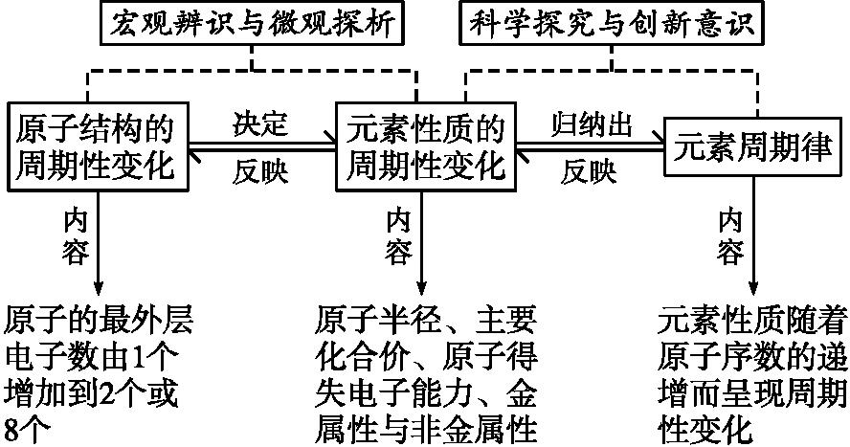
一、知识框架

Slide 26
二、常见误区
 | 常见误区 | 出错原因
误区1 | 误认为元素的非金属性越强，其氧化物对应水化物的酸性就越强 | 忽视了关键词“最高价”
误区2 | 误认为失电子难的原子得电子的能力一定强 | 忽视了稀有气体元素的原子失电子难，得电子也难
误区3 | 误认为同周期相邻两主族元素原子序数之差都等于1 | 长周期也有11或25的情况
误区4 | 误认为得（失）电子的数目越多，元素的非金属性（金属性）越强 | 元素原子得失电子的数目多少与元素的非金属性、金属性强弱没有必然的联系

Slide 27
1.已知下列原子的半径：
根据以上数据，判断磷原子的半径可能是（ ）
A.1.10×10⁻¹⁰ m B.0.80×10⁻¹⁰ m
C.1.20×10⁻¹⁰ m D.0.70×10⁻¹⁰ m
2.下列性质的递变关系正确的是（ ）
A.氢化物稳定性：NH₃>H₂O>HF B.碱性：NaOH>KOH>Mg(OH)₂
C.离子半径：O²⁻>F⁻>Al³⁺>Mg²⁺>Na⁺ D.最高正价：Cl>Si>Al>Na
原子 | N | S | O | Si
半径r/×10⁻¹⁰ m | 0.75 | 1.02 | 0.74 | 1.17

Slide 28
3.下列说法正确的是（ ）
A.从Li→F，Na→Cl，元素的最高化合价呈现从＋1→＋7价的变化
B.同周期元素的原子半径从左至右一定依次减小
C.同周期中，第 ⅠA族元素（H除外）金属性最强，第ⅦA族元素非金属性最强
D.HF、NH₃、SiH₄的稳定性依次增强
4.元素X、Y、Z原子序数之和为36，X、Y在同一周期，X＋与Z^{2－}具有相同的核外电子层结构。下列推测不正确的是（ ）
A.同周期元素中X的金属性最强
B.原子半径：X＞Y，离子半径：X＋＞Z^{2－}
C.同族元素中Z的气态氢化物稳定性最高
D.同周期元素中Y的最高价含氧酸的酸性最强

Slide 29
5.下表为元素周期表的一部分。X、Y、Z、W为短周期元素，其中X元素的原子最外层电子数是其内层电子数的2倍。下列说法不正确的是（ ）
A.Y氢化物的热稳定性比X氢化物的热稳定性高
B.W的最高价氧化物的水化物的酸性比Z的强
C.原子半径（r）大小比较：r（W）>r（Z）>r（Y）>r（X）
D.根据元素周期律，可以推测存在T₃Y₄、TZ₂和TW₄
X | Y
 |  | Z | W
T

Slide 30
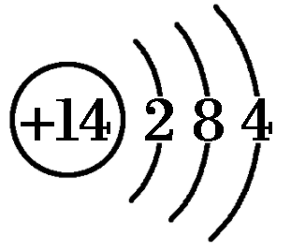
★6.A、B、C、D四种短周期元素，原子序数依次增大，B、C同周期，A、D同主族且A为非金属性最强的元素，C的原子结构示意图为 ，A、B可形成BA₂型化合物。据此填空：
（1）C的元素名称为 ，其气态氢化物的化学式为 。
（2）A、B、C、D四种元素的原子半径由大到小的顺序为 （用元素符号表示）。
（3）B和D的最高价氧化物对应的水化物反应的离子方程式是 。
（4）某同学根据元素周期律推知：A元素和D元素最高价氧化物对应的水化物酸性前者强。该同学的推断是否正确？
。请说明理由： 。

Slide 31
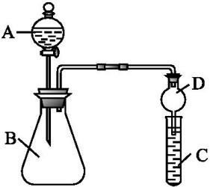
★7.2019年是门捷列夫发现元素周期律150周年。某学习小组同学为探究同周期或同主族元素性质的递变规律，分别设计了如下实验：
Ⅰ.将少量等质量的钾、钠、镁、铝分别投入到足量的同浓度的盐酸中，试预测实验结果：
（1）上述金属中与盐酸反应最剧烈的是 。
A.钾 B.钠 C.镁 D.铝
（2）上述金属中与盐酸反应生成相同条件下的气体最多的是 。
A.钾 B.钠 C.镁 D.铝
Ⅱ.利用如图装置来验证同主族元素非金属性的变化规律：

Slide 32
现要证明非金属性：Cl>I。在A中加浓盐酸，C中加淀粉碘化钾混合溶液，B中加某试剂。常温下，通过合理操作，观察到C中溶液变蓝的现象，即可证明。请结合装置回答下列问题：
（3）B中可加入 。
A.MnO₂固体 B.KMnO₄固体 C.浓硫酸 D.大理石
（4）仪器A的名称是 。
A.普通漏斗 B.长颈漏斗 C.分液漏斗 D.容量瓶
（5）从环境保护的角度考虑，此装置尚缺少尾气处理装置，可用 吸收尾气。
A.澄清石灰水 B.KBr溶液 C.浓硫酸 D.NaOH溶液

Slide 33
1.已知下列原子的半径：
根据以上数据，判断磷原子的半径可能是（ ）
A.1.10×10⁻¹⁰ m B.0.80×10⁻¹⁰ m
C.1.20×10⁻¹⁰ m D.0.70×10⁻¹⁰ m
原子 | N | S | O | Si
半径r/×10⁻¹⁰ m | 0.75 | 1.02 | 0.74 | 1.17
A
【解析】根据元素周期律可知，磷原子的半径应在硅原子和硫原子之间。

Slide 34
2.下列性质的递变关系正确的是（ ）
A.氢化物稳定性：NH₃>H₂O>HF
B.碱性：NaOH>KOH>Mg(OH)₂
C.离子半径：O²⁻>F⁻>Al³⁺>Mg²⁺>Na⁺
D.最高正价：Cl>Si>Al>Na
D
【解析】氢化物的稳定性NH₃<H₂O<HF，A项错误；碱性KOH>NaOH>
Mg(OH)₂，B项错误；离子半径O²⁻>F⁻>Na⁺>Mg²⁺>Al³⁺，C项错误。

Slide 35
3.下列说法正确的是（ ）
A.从Li→F，Na→Cl，元素的最高化合价呈现从＋1→＋7价的变化
B.同周期元素的原子半径从左至右一定依次减小
C.同周期中，第 ⅠA族元素（H除外）金属性最强，第ⅦA族元素非金属性最强
D.HF、NH₃、SiH₄的稳定性依次增强
C
【解析】 O无最高正价，F无正价，A项错误；稀有气体元素原子半径测定方式与其他元素的不同，没有可比性，B项错误；F、N、Si三种元素的非金属性依次减弱，其对应氢化物的稳定性也依次减弱，D项错误。

Slide 36
4.元素X、Y、Z原子序数之和为36，X、Y在同一周期，X＋与Z^{2－}具有相同的核外电子层结构。下列推测不正确的是（ ）
A.同周期元素中X的金属性最强
B.原子半径：X＞Y，离子半径：X＋＞Z^{2－}
C.同族元素中Z的气态氢化物稳定性最高
D.同周期元素中Y的最高价含氧酸的酸性最强
B
【解析】分析题设信息可知，X、Y、Z分别为Na、Cl、O三种元素。则同周期中Na的金属性最强，A项正确；离子半径：Na＋＜O^{2－}，B项错误；氧族元素组成的气态氢化物中H₂O的稳定性最高，C项正确；HClO₄的酸性最强，D项正确。

Slide 37
5.下表为元素周期表的一部分。X、Y、Z、W为短周期元素，其中X元素的原子最外层电子数是其内层电子数的2倍。下列说法不正确的是（ ）
A.Y氢化物的热稳定性比X氢化物的热稳定性高
B.W的最高价氧化物的水化物的酸性比Z的强
C.原子半径（r）大小比较：r（W）>r（Z）>r（Y）>r（X）
D.根据元素周期律，可以推测存在T₃Y₄、TZ₂和TW₄
C
X | Y
 |  | Z | W
T

Slide 38
【解析】X、Y、Z、W为短周期元素，其中X元素的原子最外层电子数是其内层电子数的2倍，故该原子只能有2个电子层，最外层电子数为4，则X为C元素，X、T同主族，则T为Ge元素；Y与X同周期且相邻，则Y为N元素；由元素在周期表中的位置可知，Z为S元素，W为Cl。同周期元素，从左到右，非金属性增强，非金属性：Y（N）>X（C）。元素非金属性越强，气态氢化物的稳定性越强，则气态氢化物的稳定性：Y>X，A正确，不符合题意；元素的非金属性越强，其最高价氧化物的水化物的酸性越强，非金属性：W（Cl）>Z（S），所以W的最高价氧化物对应水化物的酸性比Z的强，B正确，不符合题意；同一周期从左向右原子半径逐渐减小，同一主族从上到下原子半径逐渐增大，原子半径大小为：r（Z）>r（W）>r（X）>r（Y），C错误，符合题意；Ge与C同主族，则Ge的常见化合价为+2和+4价，可以推测其存在Ge₃N₄、GeS₂和GeCl₄，D正确，不符合题意。

Slide 39
★6.A、B、C、D四种短周期元素，原子序数依次增大，B、C同周期，A、D同主族且A为非金属性最强的元素，C的原子结构示意图为 ，A、B可形成BA₂型化合物。据此填空：
（1）C的元素名称为 ，其气态氢化物的化学式为 。
（2）A、B、C、D四种元素的原子半径由大到小的顺序为 （用元素符号表示）。
（3）B和D的最高价氧化物对应的水化物反应的离子方程式是______________________________________。
（4）某同学根据元素周期律推知：A元素和D元素最高价氧化物对应的水化物酸性前者强。该同学的推断是否正确？
。请说明理由： 。
硅
SiH₄
Mg>Si>Cl>F
Mg(OH)₂＋2H＋===Mg^{2＋}＋2H₂O
不正确
氟元素没有正价，不能形成含氧酸。
【解析】由C的原子结构示意图可知C为硅；A为非金属性最强的元素，且A、D是短周期同一主族元素，则A为氟，D为氯，B与硅同周期，B能与氟形成BF₂型化合物，则B为Mg。

Slide 40
★7.2019年是门捷列夫发现元素周期律150周年。某学习小组同学为探究同周期或同主族元素性质的递变规律，分别设计了如下实验：
Ⅰ.将少量等质量的钾、钠、镁、铝分别投入到足量的同浓度的盐酸中，试预测实验结果：
（1）上述金属中与盐酸反应最剧烈的是 。
A.钾 B.钠 C.镁 D.铝
（2）上述金属中与盐酸反应生成相同条件下的气体最多的是 。
A.钾 B.钠 C.镁 D.铝
Ⅱ.利用如图装置来验证同主族元素非金属性的变化规律：
A
D

Slide 41
现要证明非金属性：Cl>I。在A中加浓盐酸，C中加淀粉碘化钾混合溶液，B中加某试剂。常温下，通过合理操作，观察到C中溶液变蓝的现象，即可证明。请结合装置回答下列问题：
（3）B中可加入 。
A.MnO₂固体 B.KMnO₄固体 C.浓硫酸 D.大理石
（4）仪器A的名称是 。
A.普通漏斗 B.长颈漏斗 C.分液漏斗 D.容量瓶
（5）从环境保护的角度考虑，此装置尚缺少尾气处理装置，可用 吸收尾气。
A.澄清石灰水 B.KBr溶液 C.浓硫酸 D.NaOH溶液
B
C
D

Slide 42

【解析】（1）金属活动性顺序为：钾>钠>镁>铝，所以相同条件下与盐酸反应最剧烈的是钾，反应最慢的是铝。
（2）H⁺生成1 mol氢气需要得到2 mol电子，1 mol钾的质量是39 g，可失去1 mol电子，1 mol钠的质量是23 g，可失去1 mol电子，1 mol镁的质量是24 g，可失去2 mol电子，而1 mol铝的质量是27 g，可失去3 mol电子，所以等质量的四种金属失去电子的物质的量最多的是Al，则生成相同条件下氢气最多的是金属铝。
（3）根据题意，发生装置为氯气的制备装置，浓盐酸和高锰酸钾在常温下反应可生成氯气，则B中可加入KMnO₄固体。
（4）根据仪器的结构可知，仪器A的名称是分液漏斗。
（5）氯气是有毒气体，在排放前要进行尾气处理，根据氯气能够与碱反应的性质可知，多余的氯气用氢氧化钠溶液进行吸收，所以从环境保护的角度考虑，此装置尚缺少尾气处理装置，可用NaOH溶液吸收尾气。

